Slide 1
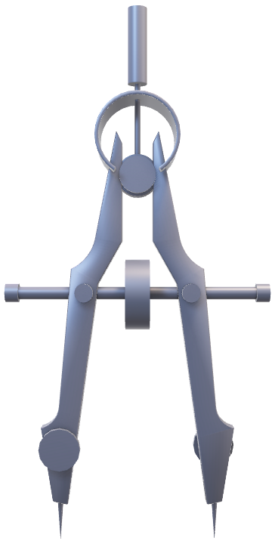
CHÀO MỪNG QUÝ THẦY CÔ
VỀ DỰ GIỜ

Slide 2
PHÒNG GIÁO DỤC VÀ ĐÀO TẠO ………….
TRƯỜNG TRUNG HỌC CƠ SỞ ………………
MÔN TOÁN LỚP 8 (CÁNH DIỀU )
GVSB: Nguyễn Thị Hải Yến

Slide 3
1. Giáo viên
SGK, kế hoạch bài dạy, thước thẳng, bảng phụ hoặc máy tính, máy chiếu
2. Học sinh
SGK, thước thẳng, bảng nhóm.

Slide 5
Hình thành kiến thức
Mở đầu
Luyện tập
Vận dụng
CÁC HOẠT ĐỘNG

Slide 6
HOẠT ĐỘNG
Mở đầu

Slide 7
CHƯƠNG I:
BIỂU THỨC ĐẠI SỐ
BÀI 3:
HẰNG ĐẲNG THỨC ĐÁNG NHỚ
(Tiết 3)

Slide 8
Mục tiêu
1. Về kiến thức:
- Nhận biết được các khái niệm: đồng nhất thức, hằng đẳng thức.
- Mô tả được các hằng đẳng thức
- Vận dụng được các hằng đẳng thức để phân tích đa thức thành nhân tử.

Slide 9
Mục tiêu
2. Về năng lực:
- Học sinh trình bày, diễn đạt, phát biểu được các hằng đẳng thức: Thể hiện được sự tự tin khi trình bày, diễn đạt, nêu câu hỏi, thảo luận, tranh luận các nội dung, ý tưởng liên quan đến hằng đẳng thức.
- Sử dụng được các kiến thức về hằng đẳng thức để thực hiện được các ví dụ, làm được các bài tập,…
- Mô tả được các hằng đẳng thức, vận dụng các hằng đẳng thức để phân tích đa thức thành nhân tử, tính nhẩm, tính nhanh, tìm x, ..

Slide 10
MỞ ĐẦU

Slide 11
TT | Công thức | Đúng | Sai
1
2
3
4
5

Slide 12
HOẠT ĐỘNG
Hình thành kiến thức

Slide 13
4. Tổng, Hiệu hai lập phương
Hoạt động 5 sgk/20: Với a,b là hai số thực bất kì, thực hiện phép tính:
Giải

Slide 14
4. Tổng, Hiệu hai lập phương
Hoạt động 5 sgk/20: Với a,b là hai số thực bất kì, thực hiện phép tính:
Giải

Slide 15
4. Tổng, Hiệu hai lập phương
*Kiến thức trọng tâm:
Với hai biểu thức A, B tùy ý, ta có:
Em hãy phát biểu thành lời hai hằng đẳng thức này?

Slide 16
HOẠT ĐỘNG
Luyện tập

Slide 17
Ví dụ 11 sgk/22 Viết mỗi biểu thức sau dưới dạng tích
Giải

Slide 18
Luyện tập 11 sgk/22 Viết mỗi biểu thức sau dưới dạng tích.
Giải
→Lưu ý: là lập phương của một tổng khác với là tổng hai lập phương.

Slide 19
HOẠT ĐỘNG
VẬN DỤNG

Slide 20
Ví dụ 12 sgk/22 Giá trị của biểu thức
có phụ thuộc vào giá trị của biến x hay không? Vì sao?
Giải
Ta có:
(không phụ thuộc vào giá trị của biến)
→ Ta có thể thu gọn biểu thức bằng cách áp dụng các hằng đẳng thức trong quá trình tính toán.

Slide 21
Ví dụ 13 sgk/22 Tính nhanh:
Giải
Có thể sử dụng hằng đẳng thức số mấy?

Slide 22
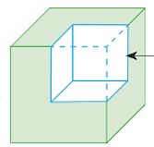
Ví dụ 14 sgk/22: Bác Ngọc dự định gấp một khối lập phương có cạnh là 5 cm . Sau khi xem xét lại, bác Ngọc quyết định tăng độ dài cạnh của khối lập phương thêm x cm .Viết đa thức biểu thị phần thể tích tăng thêm của khối lập phương mới so với khối lập phương dự định gấp ban đầu theo x.
Bài tập: Từ một khối lập phương có cạnh bằng 2x +1 ta cắt bỏ một khối lập phương có cạnh bằng x +1. Tính thể tích phần còn lại, viết kết quả dưới dạng đa thức.
Nhắc lại công thức tính thể tích khối lập phương?

Slide 23
HOẠT ĐỘNG NHÓM
- Chia lớp thành 4 nhóm
- Nhiệm vụ:
Nhóm 1 + 3 hoàn thành Ví dụ 14 (sgk trang 22);
Nhóm 2 + 4 hoàn thành Bài tập
Các nhóm thảo luận, trình bày lời giải vào bảng nhóm.
Thời gian: 5 phút.
Hết thời gian, các nhóm cùng nhiệm vụ chấm chéo bằng bút khác mực.
- Thang điểm 10 cho mỗi nhóm, mỗi lỗi sai trừ 2 điểm.

Slide 24
HOẠT ĐỘNG NHÓM
Ví dụ 14 sgk/22: Bác Ngọc dự định gấp một khối lập phương có cạnh là 5 cm . Sau khi xem xét lại, bác Ngọc quyết định tăng độ dài cạnh của khối lập phương thêm x cm .Viết đa thức biểu thị phần thể tích tăng thêm của khối lập phương mới so với khối lập phương dự định gấp ban đầu theo x.
.
Bài tập: Từ một khối lập phương có cạnh bằng 2x +1 ta cắt bỏ một khối lập phương có cạnh bằng x +1. Tính thể tích phần còn lại, viết kết quả dưới dạng đa thức.

Slide 25
Ví dụ 14 sgk/22:
Giải
Thể tích khối lập phương ban đầu là:
Cạnh của khối lập phương mới là:
Thể tích khối lập phương mới là:
Vậy đa thức biểu thị phần thể tích tăng thêm của khối lập phương mới so với khối lập phương ban đầu là:

Slide 26
Bài tập:
Thể tích của khối lập phương có cạnh bằng 2x +1 là:
Thể tích của khối lập phương có cạnh bằng x +1 là:
Thể tích phần còn lại là:

Slide 27
HƯỚNG DẪN VỀ NHÀ
- Học thuộc 7 hằng đẳng thức đáng nhớ
- Làm bài trong phần vận dụng.
- Làm trước bài tập sgk/ 23 để tiết sau luyện tập

